Slide 1
MACHINE LEARNING

Slide 2
Árbol de decisión
Imaginemos un diagrama de flujo, donde cada nivel es una pregunta con una respuesta de sí o no. Eventualmente una respuesta te dará una solución al problema inicial.
Puede ser fácilmente visible para que un humano pueda entender lo que está sucediendo

Slide 3
Árbol de decisión
Condición 1
Nodo Raíz
Nodo de prueba
sii
Condición
sii
noi
Condición
Condición
sii
noi
Condición
Condición
Nodos de decisión

Slide 4
Árbol de decisión
Condición 1
sii
noi
Condición
Condición
sii
noi
sii
noi
Condición
Condición
Condición
Condición
noi
sii
noi
sii
Condición
Condición
sii
Condición
Condición
noi
sii
noi
Condición
Condición
Condición
Condición
sii
noi
noi
sii
noi
sii
Condición
Condición
Condición
Condición
Condición
Condición

Slide 5
EJEMPLO
Salir de compras
Quedarse en casa
Jugar Videojuegos
Vacaciones
Extranjero
Realizar un viaje
Playa

Slide 6
Árbol de decisión
La medida de selección de atributos es una heurística para la seleccionar el criterio de división que divide los datos de la mejor manera posible.
Esta medida proporciona un dando a cada característica, explicando el conjunto de datos dado. El atributo de mejor puntuación se seleccionara como atributo de división
6

Slide 7
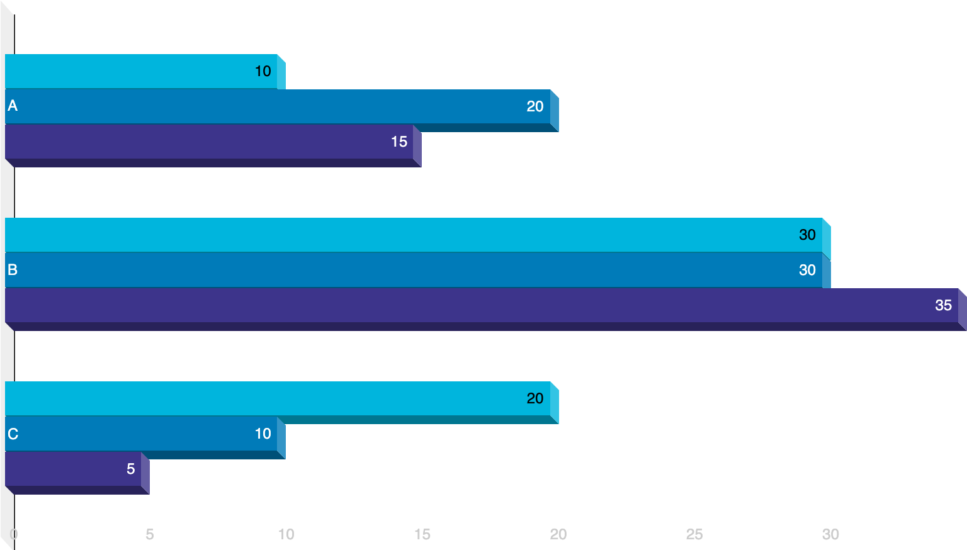
Árbol de decisión
Ganancia de información
Comenzar con todas las instancias de formación asociadas a la raíz del nodo.
Cuando usamos un nodo de un árbol de decisión para particionar las instancias de formación en subconjuntos más pequeños, la entropía cambia. La ganancia de información es una medida de este cambio en la entropía.
Utilizar la ganancia de información para elegir que atributo etiquetar cada nodo con cual.
Construir recursivamente cada subárbol en el subconjunto de instancias de capacitación que se clasificarían

Slide 8
Árbol de decisión
Índice de Gini
Es una métrica para medir la frecuencia con la que un elemento elegido al azar seria identificado incorrectamente. Esto significa que se debe preferir un atributo con un índice de Gini más bajo.

Slide 9
Árbol de decisión
Ventajas
Los arboles de decisión son fáciles de interpretar y visualizar y pueden capturar fácilmente patrones no lineales.
Requiere menos procesamiento de datos por parte del usuario, por ejemplo, no es necesario normalizar una columna.
Se puede utilizar para ingeniería de características, como las predicciones de valores perdidos, adecuada para la selección de variables.
El árbol de decisión no tiene suposiciones sobre la distribución debido a la naturaleza no paramétrica del algoritmo.

Slide 10
Árbol de decisión
Desventajas
Datos sensibles al ruido, puede sobredimensionar los datos ruidosos.
La pequeña variación de los datos puede dar lugar a un árbol de decisión diferente.
Esta sesgado con un conjunto de datos de desequilibrio, por lo que se recomienda equilibrar el conjunto de datos antes de crear el árbol de decisión.

Slide 11
Bosque aleatorio
2

Slide 12
Bosque aleatorio
Es un algoritmo de machine Learning flexible y fácil de usar que produce, incluso sin ajuste de parámetro, un gran resultado la mayor parte de tiempo,
Clasificación
Regresión

Slide 13
Bosque aleatorio Regresión
Crea un bosque y lo hace de alguna manera aleatorio
Crea múltiples arboles de decisión y los combina para obtener una predicción más precisa y estable
Al crecer los árboles busca la mejor característica entre un subconjunto aleatorio de características
Se puede hacer que los arboles sean más aleatorios, usando umbrales aleatorios para cada función

Slide 14
Bosque aleatorio Regresión
Árbol de decisión regresión
Bosque aleatorio regresión
Formula un conjunto de reglas a las características de entrenamiento que se utilizaran para hacer las predicciones.
Selecciona al azar las observaciones y características para construir varios árboles de decisión y luego promedia los resultados.
Los árboles de decisión son muy profundos pueden sufrir de sobreajuste
Evitan el exceso de adaptación la mayor parte de tiempo, creando subconjuntos aleatorios de características

Slide 15
Bosque aleatorio Regresión
Ventajas
Desventajas
Es un algoritmo muy útil y fácil de usar ya que los parámetros predeterminados a menudo producen un buen resultado de predicción
Una gran cantidad de árboles puede hacer que el algoritmo sea lento e ineficiente para las predicciones en tiempo real
Si hay suficientes árboles en el bosque, el algoritmo no se adaptara al modelo, evitando el sobreajuste.
Es una herramienta de modelado predictivo y no una herramienta descriptiva

Slide 16
Bosque aleatorio Regresión
Es un gran algoritmo para entrenar temprano en el proceso de desarrollo del modelo para ver cómo se desempeña y es difícil de construir un mal modelo con este algoritmo debido a su simplicidad.

